Slide 1
국민대학교 자율주행 경진대회
예선 과제 #2
제출기한 : 2020-08-07 / 17:00

Slide 2
예선 안내
보고서 과제
ROS 프로그래밍 관련 문제에 대한 답안을 작성해서 제출 (13문제)
제출기한
2020년 8월 7일 17:00시까지 (기한 내 제출하지 못한 팀은 실격)
제출방법
이메일 제출 : jylee@xytron.co.kr
메일 제목 : [국민대학교-2020-자율주행경진대회-예선과제물-팀명]
배포된 문서와 ROS패키지 코드는 자이트론에 저작권이 있으므로
무단 배포를 금합니다.
2

Slide 3
예선 안내
제출 파일
하기 형식을 따라주세요.
과제 1-1
과제 결과물 동영상 녹화 파일 : rule_driver.mp4
구현 소스코드 : rule_driver.py
코드 상세 설명 문서 : rule_driver.hwp
과제 1-2
과제 결과물 동영상 녹화 파일 : my_driver.mp4
구현 소스코드 : my_driver.py
코드 상세 설명 문서 : my_driver.hwp
과제 2
국민대학교-자율주행경진대회-예선과제-안내-2020-07-20-보고서-과제.pptx (답안 작성된 문서)
7개 파일을 팀명-날짜.zip으로 압축해서 제출처에 기한 엄수하여 발송.
예) 씽씽카-2020-8-2.zip
3

Slide 4
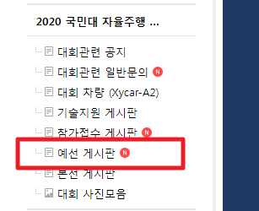
예선 안내
문의방법
대회 관련 모든 문의는 xytron카페의 예선 게시판을 통해서만 받습니다.
이메일이나 전화를 통한 개별 문의는 받지 않습니다.
UBUNTU/ ROS 관련 설치 문의는 받지 않습니다.
https://cafe.naver.com/xytron
4

Slide 5
보고서 과제
ROS 프로그래밍 기본
5
Notes:
5

Slide 6
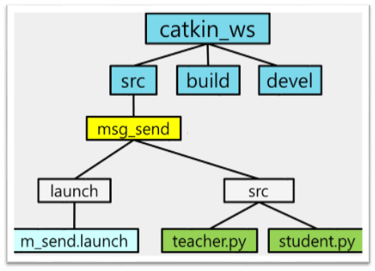
ROS 환경
그림 1은 ROS의 작업 공간을 나타낸 디렉토리 구조 예시입니다.
문제1. ROS에서 작업 공간의 의미를 서술하세요.
문제2. 패키지란 무엇인지 서술하세요.
문제3. 런치파일이란 무엇인지 서술하세요.
그림 1. 작업 공간 구조
6

Slide 7
답안을 작성하세요
문제1. ROS에서 작업공간의 의미를 서술하세요
패키지를 만들려면 먼저 작업공간을 만들어야 한다. 작업공간은 자신이 만드는 패키지의 소스파일을 보관, 관리하고, 빌드까지 하는 폴더이고 보통 자신의 홈 폴더에 만든다.
작업공간을 생성하면 build, devel,src라는 폴더가 만들어지는데, 이중 패키지 소스가 저장되는 src폴더만을 주로 사용함.
https://m.blog.naver.com/PostView.nhn?blogId=sigsaly&logNo=221001022795&proxyReferer=https:%2F%2Fwww.google.com%2F
https://shkit.tistory.com/5
워크스페이스는 모든 패키지를 저장하는 디렉토리
7

Slide 8
답안을 작성하세요
문제2. 패키지란 무엇인지 서술하세요.
ROS를 구성하는 기본 단위, 패키지는 노드, 라이브러리, 환경설정 파일들을 통합하는 최소의 빌드 단위이며 배포단위
하나 이상의 노드, 노드 실행을 위한 정보 등을 묶어 놓은 것. 또한 패키지의 묶음을 메타패키지라 하여 따로 분리한다.
로스를 구성하는 기본 단위로써 실행 가능한 노드를 포함하고 있다. 로스는 패키지를 단위로 각각의 응용 프로그램들이 개발된다. 패키지는 최소한 하나 이상의 노드를 포함하고 있다. ROS Hydro의 경우 공식적으로 약 700개 의 패키지를 제공하고 있으며, 유저들이 개발하여 공개된 패키지가 대략 3300개에 달하고 있다.
*노드 : 최소 단위의 실행 가능한 프로세서를 가리키는 용어로써 하나의 실행 가능한 프로그램이라고 생각할 수 있다. 각 노드는 메시지 통신으로 데이터를 주고 받는다.
*메세지 : 메시지를 통해 노드 간의 데이터를 주고 받게 된다.
8

Slide 9
답안을 작성하세요
문제3. 런치파일이란 무엇인지 서술하세요.
로스런(rosrun)이 하나의 노드를 실행하는 명령어라면 로스런치(roslaunch)는 복 수개의 노드를 실행하는 개념이다. 이 명령어를 통해 정해진 단일 혹은 복수의 노드를 실행시킬 수 있다.
그 이외의 기능으로 실행시에 패키지의 매개변수를 변경, 노드 명의 변경, 노드 네임 스페이스 설정, ROS_ROOT 및 ROS_PACKAGE_PATH 설정, 이름 변경, 환경 변수 변경 등의 실행시 변경할 수 있는 많은 옵션들을 갖춘 노드 실행에 특화된 로스 명령어이다.
로스런치는 "*.launch" 라는 로스런치파일을 사용하여 실행 노드에 대한 설정을 해주는데 이는 XML 기반으로 되어 있으며, 태그별 옵션을 제공하고 있다. 실행 명령어로는 "roslaunch 패키지명 로스런치파일" 이다.
9

Slide 10
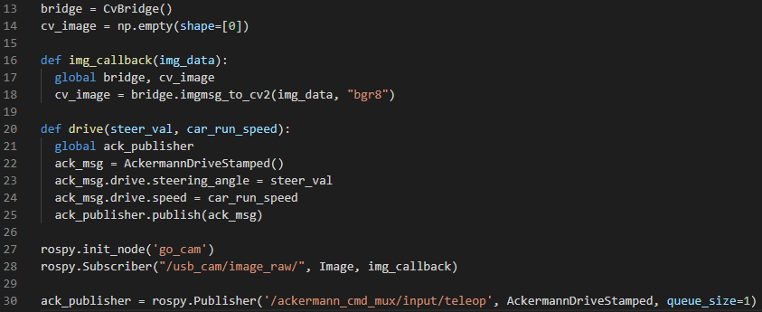
ROS 코드-1/2
아래 코드는 motor_ctrl 패키지의 일부 입니다.
각 문제 영역에 대한 코드 분석 내용을 상세하게 작성하세요.
문제4
문제5
문제6
문제7
문제8
문제9
코드 1. motor_ctrl
10

Slide 11
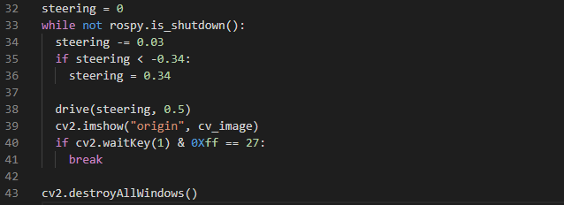
ROS 코드-2/2
(코드 1.에서 이어짐)
문제10
문제11
문제12
코드 2. motor_ctrl
11

Slide 12
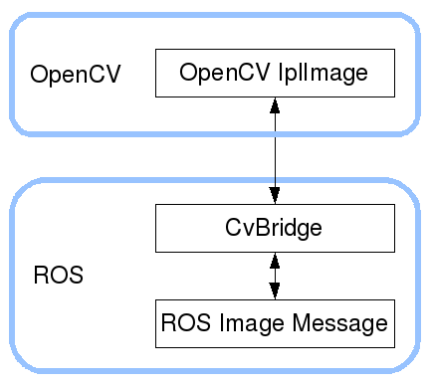
답안을 작성하세요
문제4.bridge=CvBridge()
Cvbrigde는 ros영상을 opencv영상으로 변환하여 ros와 opencv를 연결하도록 하는 것이다.
Ros와 opencv 사이의 인터페이스를 제공하는 ros라이브러리로, ros 이미지 메시지를 opencv이미지로 변환할 수 있도록 해준다.
위 코드는 cvbridge객체를 불러와 초기화를 해준 것이다.
http://wiki.ros.org/cv_bridge/Tutorials/ConvertingBetweenROSImagesAndOpenCVImagesPython
12

Slide 13
답안을 작성하세요
문제5.
def img_callback(img_data):
global bridge, cv_image
cv_image=bridge.imgmsg_to_cv2(img_data,“bgr8”)
img_callback 이라는 함수를 만들고 인자로 img_data를 받는다.
앞서 선언한 bridge와 cv_image를 글로벌 변수로 선언한다.
0으로 채워져있던 cv_image에 bridge이미지를 넣어주기 위한 코드가 아래에 나와있다.
Imgmsg_to_cv2()함수의 인자로는 img_msg와 인코딩 방법이 있습니다. 여기서는 img_callback 함수의 인자인 img_data를 opencv 이미지로 변환할 것이므로 인자로 사용하고 인코딩 형식은 bgr8로 하였습니다. Brg8은 blue, red, green 색 순서로 채널이 구성된 픽셀로 채널당 256개의 색이 사용됩니다
즉 위 함수는 이미지 메시지를 콜백하기 위한 함수로 ros 이미지를 cv2이미지로 바꾸기 위한 코드이다.
13

Slide 14
답안을 작성하세요
문제6.
def drive(steer_val, car_run_speed):
global ack_publisher
ack_msg=AckermannDriveStamped()
ack_msg.drive.streering_angle=steer_val
ack_msg.drive.speed=car_run_speed
ack_publisher.publish(ack_msg)
Drive 함수를 정의하고 이 함수의 인자로는 조종값과 차의 속도를 받는다.
ack_publisher 변수를 글로벌로 선언한다.
ack_msg의 변수에 ackermanndrivestamped 객체를 할당한다.
객체 내에 있는 drive메서드의 속성값인 steering angle을 함수의 인자로 받은 steer_val로 설정합니다.
마찬가지로 drive메서드의 속성값인 speed 또한 인자로 받은 car_run_speed로 설정합니다.
마지막으로 글로벌 변수로 선언한 ack_publisher 변수에 ack_msg를 발행합니다.
(우리는 일반적으로 msg 파일 에서 생성 된 메시지 적응 클래스를 사용하여 ROS에서 메시지를 브로드 캐스트 합니다 . 더 복잡한 데이터 유형이 가능하지만 지금은 "data"라는 멤버가 있는 표준 String 메시지 를 사용합니다.)
14

Slide 15
답안을 작성하세요
문제7.
15

Slide 16
답안을 작성하세요
문제8.
16

Slide 17
답안을 작성하세요
문제9.
17

Slide 18
답안을 작성하세요
문제10.
18

Slide 19
답안을 작성하세요
문제11.
19

Slide 20
답안을 작성하세요
문제12.
20

Slide 21
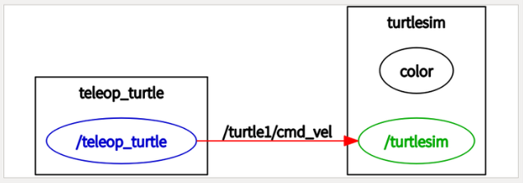
노드 구조
문제13. motor_ctrl 패키지를 수행하면 생성되는 노드와 토픽의 관계 그래프를
유추해서 작성하세요.
예시 1. 노드 관계도

Slide 22
답안을 작성하세요
문제13.
22

